Slide 1
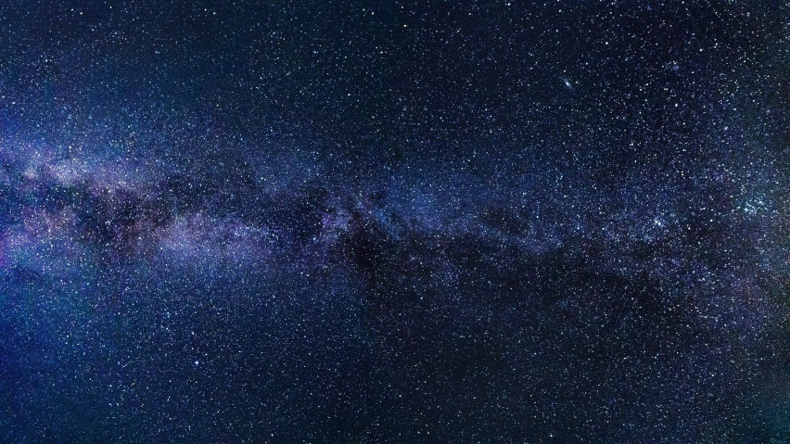
Ydy’r Bydysawd yn Ehangu?
Beth yw y Bydysawd?
Y Bydysawd yw cynnwys yr holl ofod.
Mae hyn yn cynnwys y planedau, sêr, galaethau, egni a mater.
Dechreuodd y Bydysawd o ganlyniad i’r Glec Fawr.
Mae diamedr y Bydysawd gweladwy yn mesur tua 93 biliwn blwyddyn golau.
Mae maint cyfan yr holl Bydysawd yn ddirgel.
Mae llawer yn rhagfynegi bod y Bydysawd yn tyfu ar gyflymder aruthrol ac wedi bod yn tyfu ers y Glec Fawr.

Slide 2
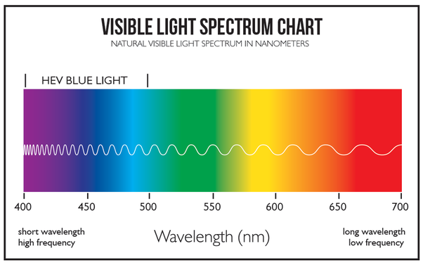
Golau Gweladwy
Er mwyn astudio ehangiad y Bydysawd, mae angen deall strwythur golau a sut mae elfennau golau yn teithio.
Mae golau wedi ei wneud allan o liwiau’r enfys sef coch, oren, melyn, gwyrdd, glas, indigo a fioled.
Mae gan bob un o’r lliwiau tonfeddi gwahanol yn amrywio o goch gyda’r donfedd mwyaf i fioled gyda’r donfedd lleiaf.
Mae’n bosib felly mesur tonfedd y lliwiau gwahanol o olau sy’n dod o sêr.

Slide 3
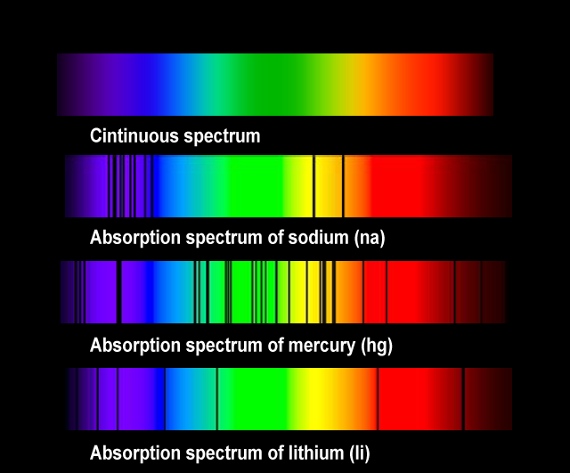
Sbectrwm Amsugno
Pan mae golau yn taro atomau, caiff rhannau o’r golau eu hamsugno ar donfeddi arbennig.
Mae hyn yn arwain at linellau du ar y sbectrwm ar y tonfeddi yma.
Dyma yw sbectrwm amsugno.
Mae’r ffaith bod pob elfen yn amsugno golau ar wahanol donfeddi yn golygu bod hi’n bosib gallu adnabod elfennau gan fod llinellau du mewn ardaloedd gwahanol.
Mae’r ffaith bod golau sêr yn teithio trwy atmosffer y sêr cyn cyrraedd y Ddaear yn golygu ei bod yn bosib adnabod elfennau sydd o fewn sêr gwahanol.

Slide 4
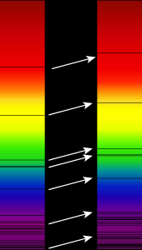
Rhuddiad
Os yw unrhyw galaeth yn symud i ffwrdd o’n galaeth ni, mae’r golau hefyd yn symud i ffwrdd.
Mae hyn yn achosi i donfedd y golau i ymestyn a mynd yn fwy.
Bydd tonfedd lliwiau’r sbectrwm yn symud tuag at ochr y tonfeddi mwyaf – sef ochr coch y sbectrwm.
Golyga hyn bod y golau yn ymddangos yn fwy coch a bod y llinellau du ar y sbectrwm amsugno yn symud draw ychydig tuag at ben coch y sbectrwm.

Slide 5
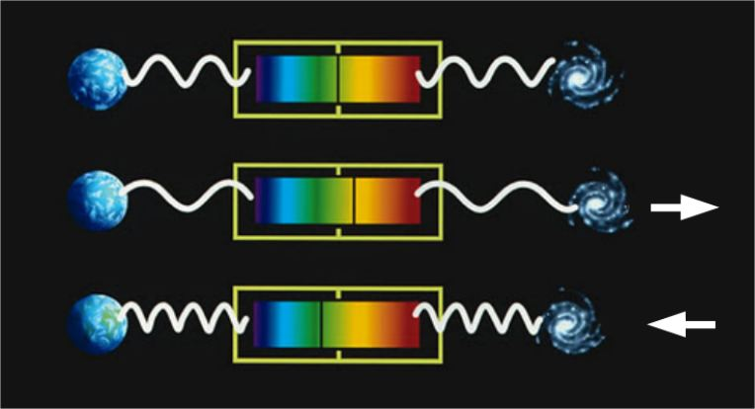
Beth yw Rhuddiad yn Profi?
Mae rhuddiad yn profi bod y Bydysawd yn ehangu.
Mae hyn oherwydd wrth edrych yn ôl mewn amser mae’n bosib profi bod y galaethau i gyd wedi dechrau o un pwynt yn y Bydysawd.
Dyma yw’r Glec Fawr.
Ffrwydriad enfawr oedd y Glec Fawr a achosodd y cyfeintiau mawr o egni a ryddhawyd i’r Bydysawd i gynyddu’n gyflym mewn maint.
Mae’r egni yma dal ar gael heddiw, yn awgrymu bod y Bydysawd yn parhau i ehangu.

Slide 6

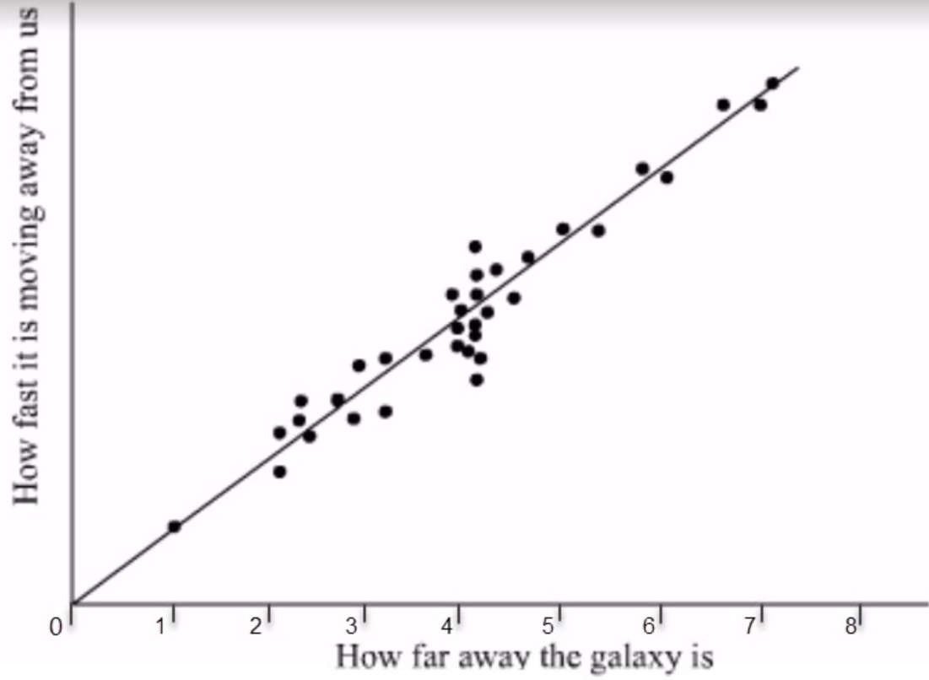
Deddf Hubble
Fe wnaeth Edwin Hubble ddefnyddio rhuddiad er mwyn creu’r syniad bod y Bydysawd yn ehangu.
Astudiodd nifer o alaethau a’u rhoi ar graff trwy eu plotio yn erbyn y pellter o’r Ddaear.
Defnyddiodd siâp y graff er mwyn creu ei ddeddf – “Mae cynnydd yn y rhuddiad mewn cyfrannedd union a’r pellter i ffwrdd o’r Ddaear”.
Mae hyn yn golygu bod golau o alaethau pell yn dangos fwy o rhuddiad na galaethau agos – oherwydd bod galaethau pell yn symud i ffwrdd yn gynt na rhai sy’n agosach i’r Ddaear.

Slide 7
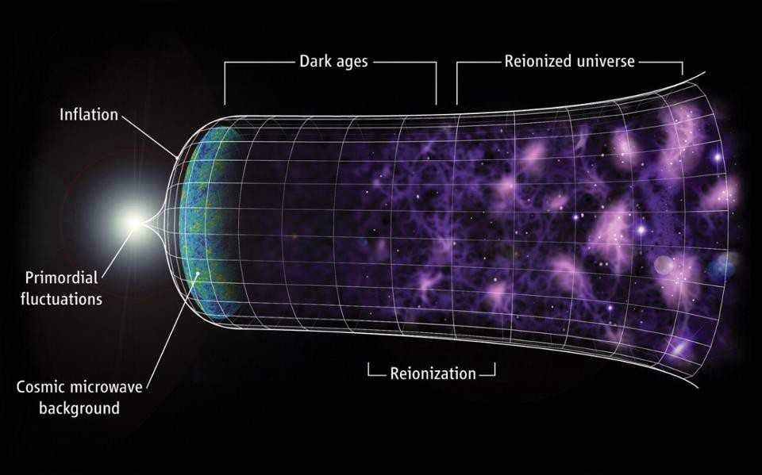
Ymbelydredd Cefndir Cosmig Microdon yn ystod y Glec Fawr
Mae gwyddonwyr yn rhagfynegi bod meintiau mawr o egni wedi cael eu cynhyrchu yn ystod y Glec Fawr.
Roedd yr egni yma wedi cael eu creu ar ffurf tonnau Gama.
Tonnau Gama yw tonnau mwyaf ymbelydrol y sbectrwm electromagnetig.
Dyma’r tonnau sydd â’r tonfedd lleiaf a’r amledd mwyaf.
Nid yw’r tonnau yma i’w gweld yn ein Bydysawd heddiw. Mae wedi newid i Microdonnau.
Pelydriad Gama yn cael ei greu y ystod y Glec Fawr.
Ymbelydredd Cefndir Cosmig Microdon sydd i’w weld heddiw (gweler sleid nesaf).
Tonfedd yn ymestyn trwy oeri a chynnydd sydyn yn maint y Bydysawd.

Slide 8
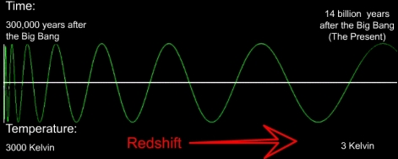
Darganfyddiad Pelydriad Cefndir Cosmig Microdon (Rhuddiad Cosmolegol)
Ers y Glec Fawr, mae ehangiad y Bydysawd wedi arwain at donfedd y pelydriad Gama i ymestyn. Yr enw ar hyn yw Rhuddiad Cosmolegol.
Yn 1964, 13.75 biliwn o flynyddoedd ers y Glec Fawr, cafodd y pelydriad yma ei ddarganfod.
Roedd tonfedd y tonnau Gama wedi ymestyn a’r pelydriad wedi newid o Gama i lawr y sbectrwm nes cyrraedd Microdonnau.
Wrth i’r Bydysawd barhau i ehangu, bydd y tonnau yn parhau i ymestyn a newid i donnau Radio.

Slide 9

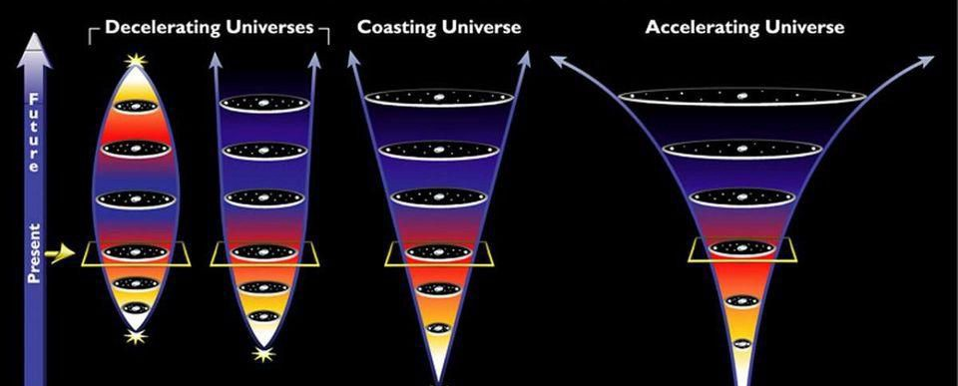
Mae’r Bydysawd yn Ehangu
Mae rhuddiad a Deddf Hubble yn nodi’r berthynas rhwng cyflymder galaethau yn symud i ffwrdd a’u pellter o’r Ddaear.
Mae hyn yn awgrymu’n gryf bod y Bydysawd yn ehangu ar raddfa sy’n cynyddu.
Hefyd, mae darganfyddiad Rhuddiad Cosmolegol yn dangos sut mae’r Bydysawd wedi ehangu yn y gorffennol ac felly yn rhoi awgrym cryf o ehangiad pellach yn y dyfodol.
Nid yw Gwyddonwyr yn siwr os bydd y Bydysawd yn parhau i ehangu am byth neu os bydd yn dechrau lleihau, ond ar y funud mae cytundeb y bydd yn parhau i ehangu i’r dyfodol agos.

Slide 10
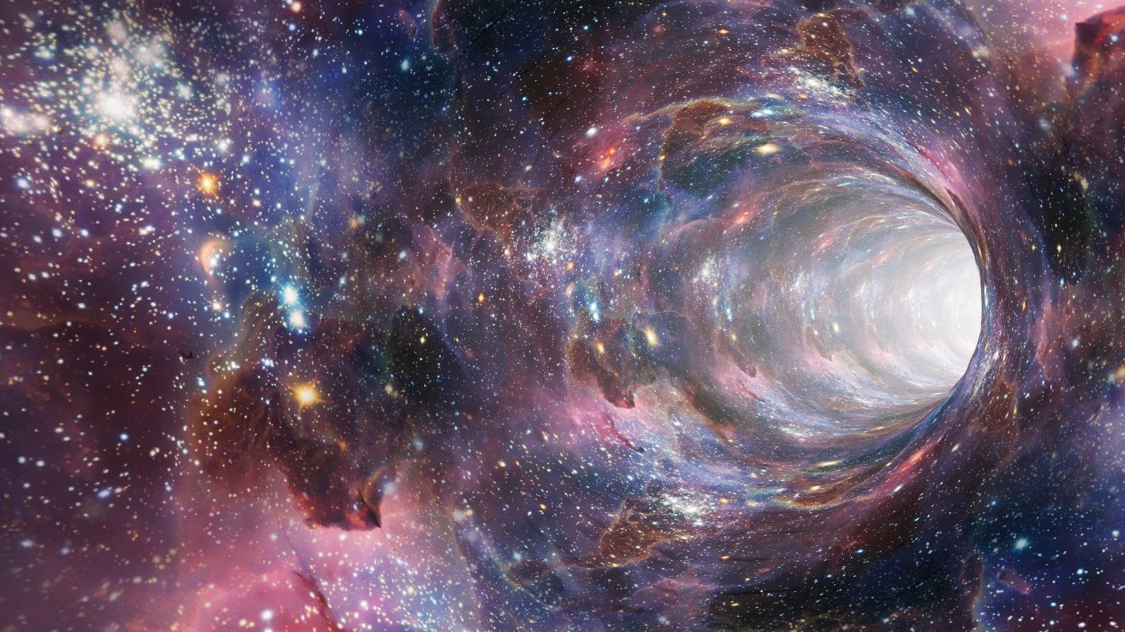
Crynodeb
Trwy astudio tonnau, golau a phelydriad, mae’n bosib profi bod y Bydysawd yn ehangu yn gyflym iawn.
Mae hyn yn bosib trwy edrych ar newidiadau yn nhonfedd tonnau golau a thrwy edrych yn ôl mewn amser i belydriad adeg y Glec Fawr.
Felly, mae’n sicr bod y Bydysawd yn ehangu ac yn parhau i ehangu yn ystod y dyfodol agos.
Beth am ddyfodol pell y Bydysawd? Mae’n amhosib i ddweud ar hyn o bryd...

